Slide 1
Буллинг как явление современного общества.
ГБУ КО Калужский СРЦН «Надежда»
педагог-психолог Лесик Т.Ю.

Slide 2
План презентации.
1. понятие буллинга;
2. особенности буллинга;
3. формы буллинга;
4. социальная структура буллинга;
5. психологические особенности булли;
6. психологические особенности жертвы;
7. профилактика буллинга;

Slide 3
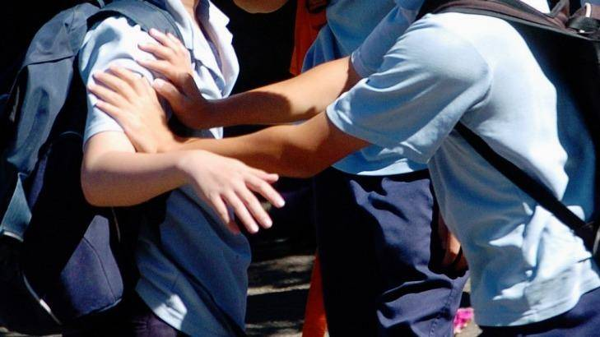
Буллинг – это:
агрессивное преследование одного из членов коллектива (учебного или трудового) со стороны остальных членов коллектива или его части.

Slide 4
Особенности буллинга.
Ассиметричность;
Преднамеренность;
Разрушение;
Групповой процесс, который не прекращается без вмешательства со стороны.

Slide 5
Формы буллинга
Психологическая травля
Физическая форма
1. угроза и попытки запугать;
2. насмешки и попытки унизить;
3. клевета и оговор;
1. порча имущества жертвы;
2. побои и травмы;
3. попытки физического уничтожения;

Slide 6
Формы буллинга связаны с:
1. Возрастом участника (буллинг у детей мягче, чем у подростков);
2. Полом (мужчины чаще используют физическую форму, а женщины – психологическую).
3. Целями травли и личностными особенностями.

Slide 7
Социальная структура буллинга.
Преследователь (булли);
Союзники;
Жертва;
Наблюдатели;

Slide 8
Психологические особенности булли.
1. Импульсивность;
2. Раздражительность;
3. Эмоциональная неустойчивость;
Завышенная самооценка;
Враждебность;
Отсутствие коммуникативных навыков при внешнем соблюдении общепринятых норм и правил;

Slide 9
Психологические особенности жертвы.
1. Заниженная самооценка;
2. Чувство собственной неполноценности;
3. Стеснительность;
4. Необщительность;
5. Трудности в коммуникации;
6. Боязливость и неловкость.

Slide 10
Профилактика буллинга.
1. Снижение агрессивных и враждебных реакции;
2. Оптимизация межличностных и межгрупповых отношений;
3. Формирование навыков конструктивного реагирования в конфликтных ситуациях;
4. Развитие толерантности и эмпатии.

